Slide 1
温度和温标 气体实验定律的应用
主讲人：王朝祥
学 科：物理（人教版）
学 校：北京市第八十中学 年 级：高二下学期

Slide 2
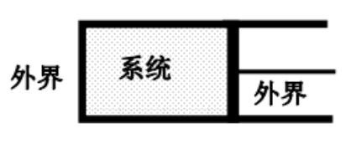

高中物理
一. 状态参量与平衡态
热学的研究对象，是在给定范围内由大量微观粒子组成的物体或 物体系，我们称之为热力学系统，简称系统。
系统之外与系统发生相互作用的其他物体统称外界。

Slide 3
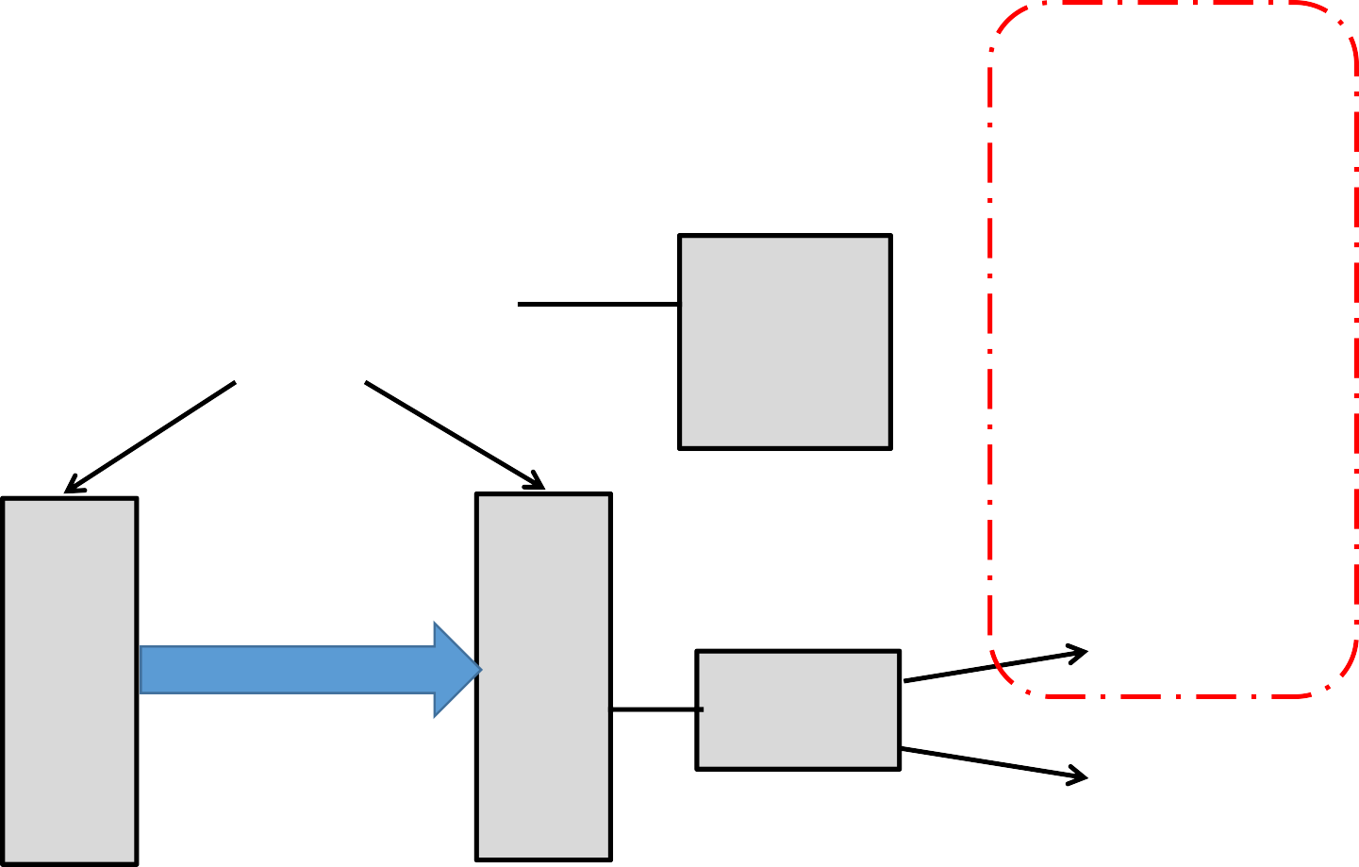
高中物理
一. 状态参量与平衡态
体积V
几何参量
热力学系统
压强p
力学参量
内部状态
状态 参量
温度T
热学参量
物质的量
化学参量
非平衡态
不稳定
无外界影响
平衡态
稳
宏观
特征
压强、温度、浓度
定
_{微观} 处处相同
热力学系统的平衡态是一种动态的平衡；是一种理想情况。

Slide 4
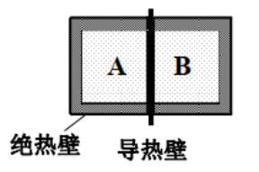
高中物理
二.热平衡与温度
1.热平衡
两个热力学系统相互接触而传热，经过一段时间后二者的状态参 量不再改变，这说明两个系统在传热方面达到平衡——热平衡状态。
说明：接触有直接接触和热接触（由导热壁连接实现的接触）两种。

Slide 5
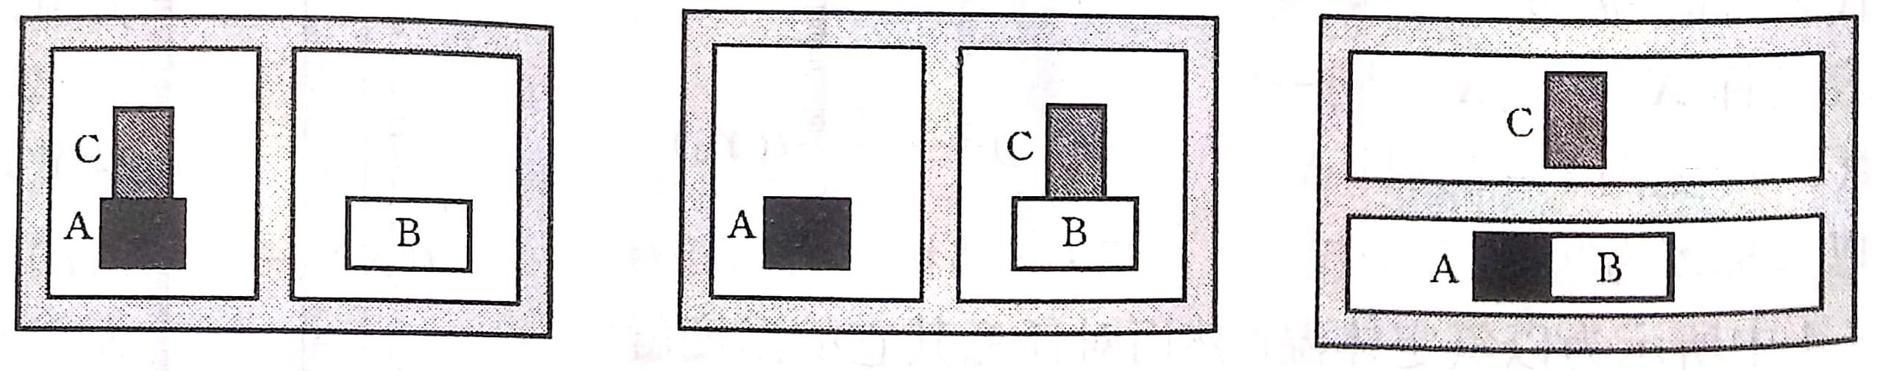
高中物理
二.热平衡与温度
2.热平衡定律（又称热力学第零定律)
绝热壁
绝热壁
绝热壁
甲 乙 丙
如果两个系统分别与第三个系统处于热平衡，那么这两个系统彼此 之间也必定处于热平衡，这个结论称为热平衡定律。

Slide 6
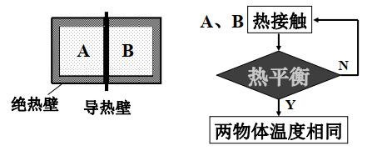
高中物理
二.热平衡与温度
3.温度
两个系统处于热平衡时，它们必定具有某个共同的热学性质，我 们就把表征这一“共同热学性质”的物理量定义为温度。即：两个处 于热平衡状态的系统具有相同的温度。
温度计的测温原理（A→ 温度计）

Slide 7
高中物理
三.温度计与温标
定量地描述温度的方法，叫做温标。常见的温标有经验温标（依 赖于测温物质，如摄氏温标）、热力学温标（与测温物质无关）。
经验温标的三要素：测温物质、测温属性、固定标准点。
阅读教材第12页：形形色色的温度计
水银温度计
压力表式温度计 热电偶温度计
双金属温度计 铂电阻温度计
半导体热敏电阻温度计

Slide 8
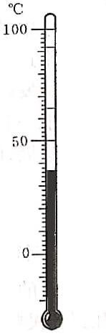
高中物理
三.温度计与温标
1.摄氏温标（以水银温度计为例）
测温物质：水银
测温属性：热膨胀V = V₀ (1+ βt) ，t₀=0℃ 时V=V₀；
h
100
βV_{0 t} 线性关系 _{t}
(V −V₀ ) = βV₀ (t − 0) = (h − h₀ )S ⇒ h = h₀
h
S
刻度均匀
固定标准点: 1标准大气压下，冰水混合物的温度为0℃，
沸水的温度为100℃；
h
0℃到100℃之间的刻度100等分，每一份为1℃.
0
h − h₀ t − 0 _{⇒ t =} 100(h − h₀ )
=
100 − 0
^{h}100 ^{− h}0 ^{h}100 ^{− h}0

Slide 9
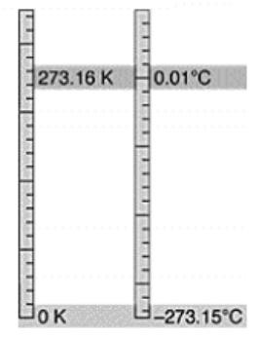
高中物理
三.温度计与温标
2.热力学温标
热力学温标
摄氏温标
以热力学温标表示的温度叫做热力学温度，它 是国际单位制中的基本物理量之一，符号为T。
单位是开尔文，符号为K；
热力学温度与摄氏温度的关系（绝对零度）
T = t + 273.15K
两种温标的温度间隔相同，即ΔT = Δt
绝对
* 热力学温度与测温物质无关。
零度

Slide 10
高中物理
例题. 已知某物理量X与热力学温度T成正比，请把这个关系式用等式写出来。 若用摄氏温度t来表示温度，这个关系式又该怎么写？
分析：用热力学温度表示 X = kT
若用摄氏温度表示 X = k (t + 273.15)
发散：利用等压变化、等容变化设计气体温度计。
测温物质：气体
测温属性：X随T均匀变化，X = kT ⇒ ΔX = kΔT
固定标准点：(T₀, X₀)，确定比例系数 k = X ₀ / T₀ = ?
V = CT ?
′
p = C T ?
_{则} T = ¹ X 或t = ¹ X − 273.15
k k

Slide 11
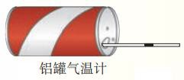
高中物理
例题. 如图，向一个空铝罐中插入透明吸管，接口用蜡密封，在吸管内引入一 小段油柱（长度可忽略）。忽略大气压变化，这就是一个简易的气温计。已知铝 罐容积V₀=360cm³，吸管内部粗细均匀、截面积S=0.2cm²，吸管的有效长度为
L=20cm，当温度为t₁=25℃时，油柱离管口l₁=10cm。
若在吸管上标刻度值，刻度均匀么？
估算这个气温计的测量范围。
分析：（1）这是根据气体等压变化设计的温度计，根据盖—吕萨克定律
₌ (360 + 10× 0.2) _{cm3 /K =} 362 _{cm3 /K}
V ΔV
C = ^{V1}
= = C
T₁ (273 + 25) 298
T ΔT
ΔV = CΔT = ³⁶² ΔT ,吸管上的刻度均匀。
298
（2）ΔT = ^{ΔV} = ²⁹⁸ ΔV = ²⁹⁸ ×0.2 ×10K=1.6K，测温范围为 23.4~26.6℃。
C 362 362

Slide 12
高中物理
总结：
经 验 温 标
系统
热平衡
温度
温标
热力学温标

Slide 13
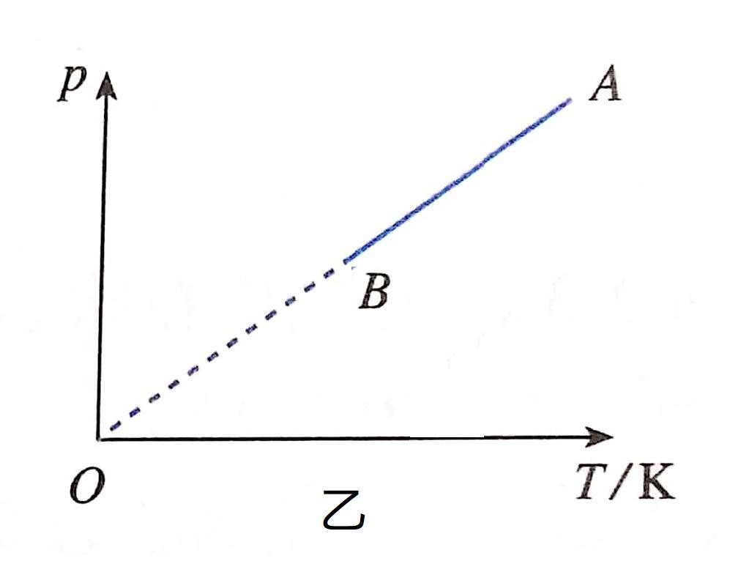
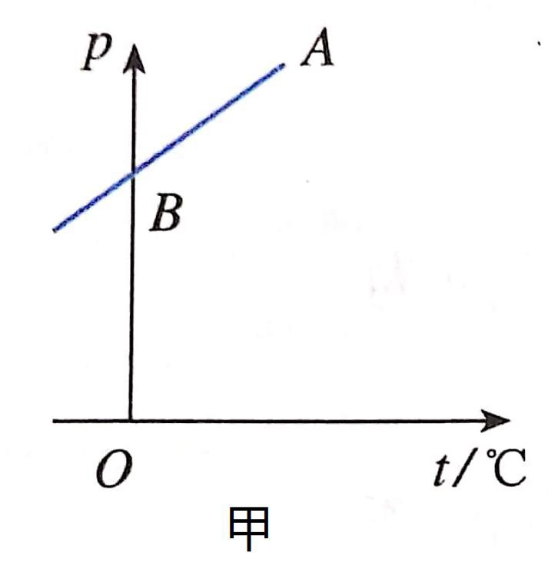



高中物理
气体的等容变化
外推
−273.15
p = p_{z} + Ct
p = CT

